Slide 1
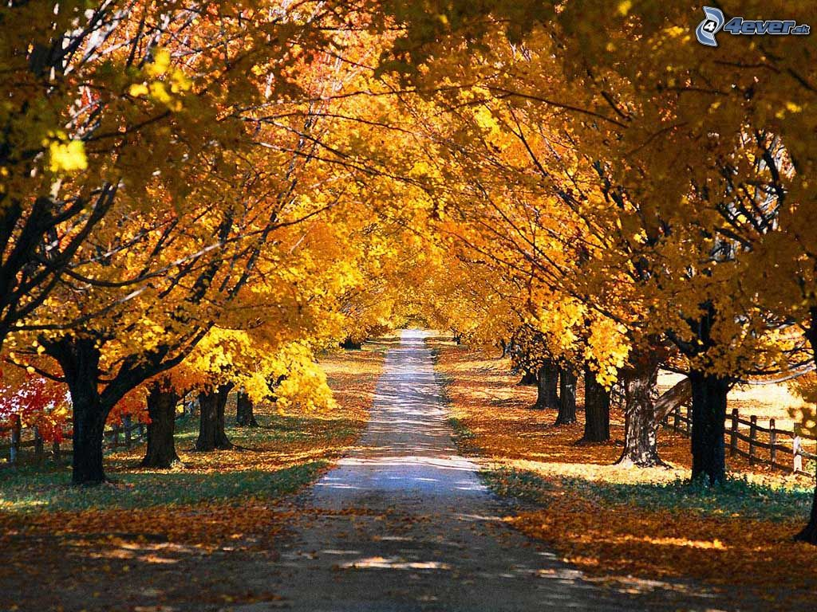

Jesen u stihovima

Slide 2
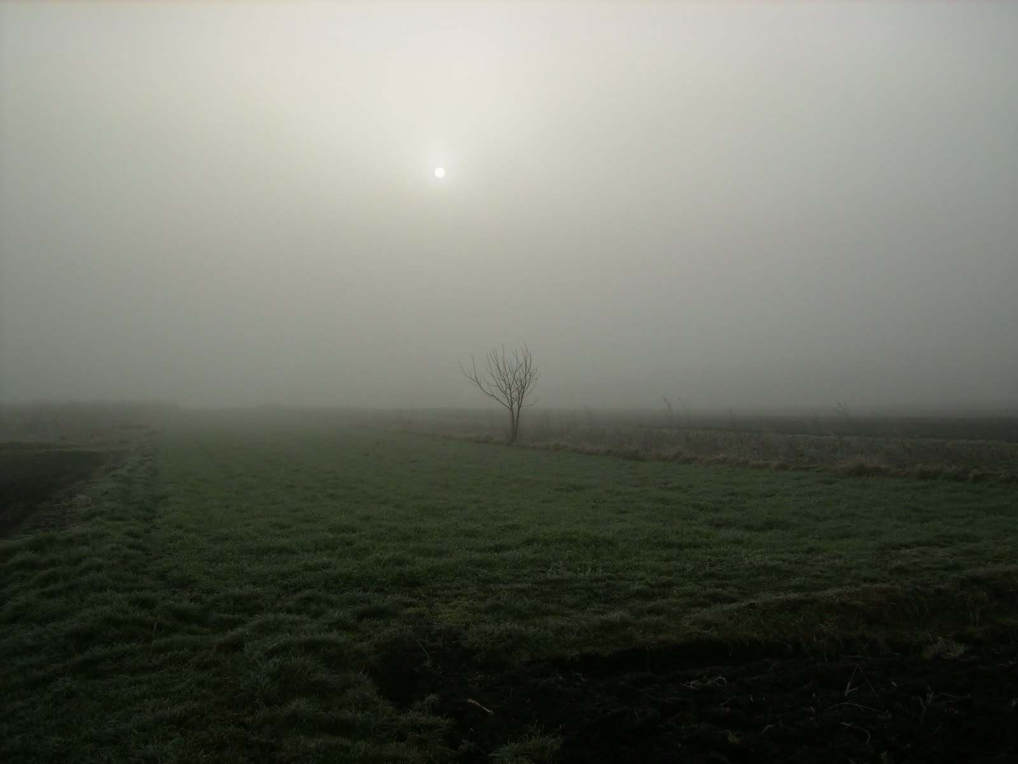
Što reći o jeseni...
Što reći o jesenskim danima kratkim,
o maglama jutarnjim snenim,
što poljem se tiho šuljaju, vuku,
a sunčeva svjetlost iznad treperi.

Slide 3
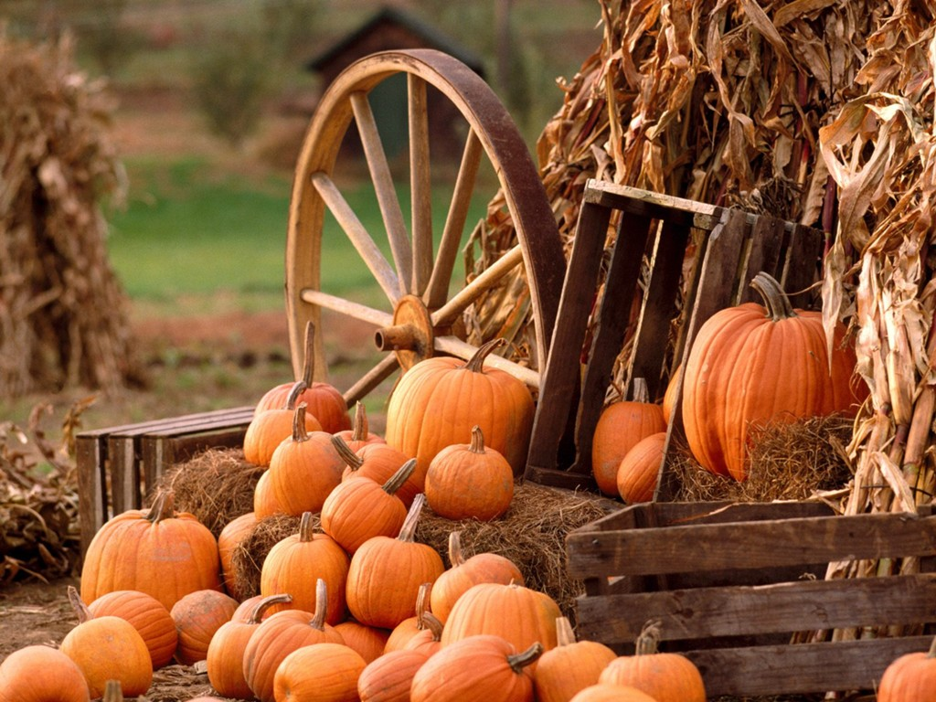
Što reći o bogatim darovima njenim,
o plodovima mirisnim, rujnim,
dok slikarica drhtavim rukama svojim
razlijeva boje po krošnjama bujnim.

Slide 4
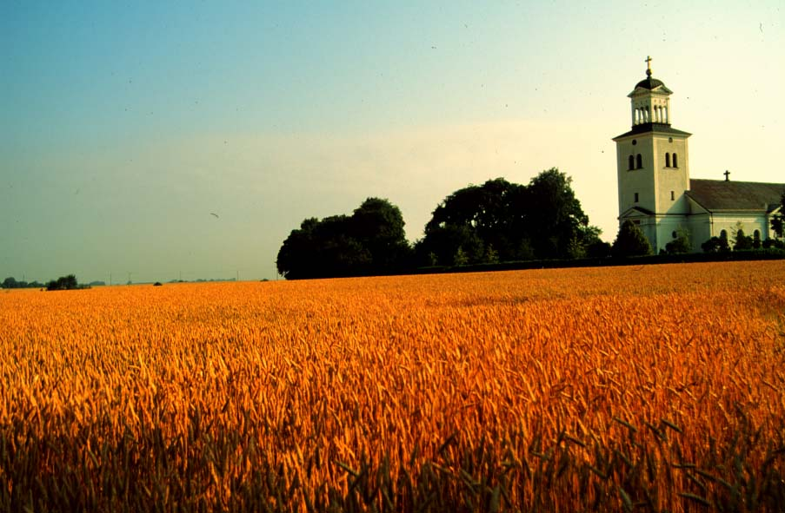
Što reći dok jesen poljima šeće
i dragoj prirodi koja već drijema,
od šarenoga lišća i suhih trava
mekani ležaj brižno sprema.

Slide 5
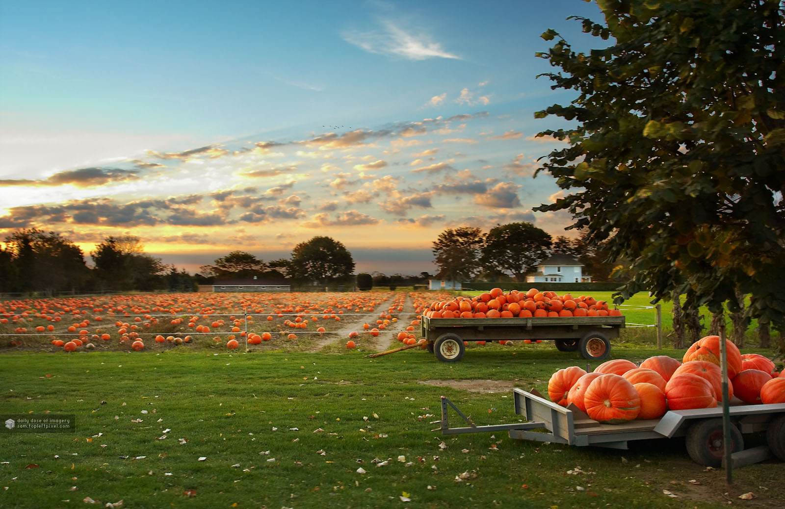
Dok gledamo slike iz naše berbe,
postaje jasno i meni i tebi,
što mogu reći o jeseni sada,
kad jesen sama govori o sebi...

Slide 6
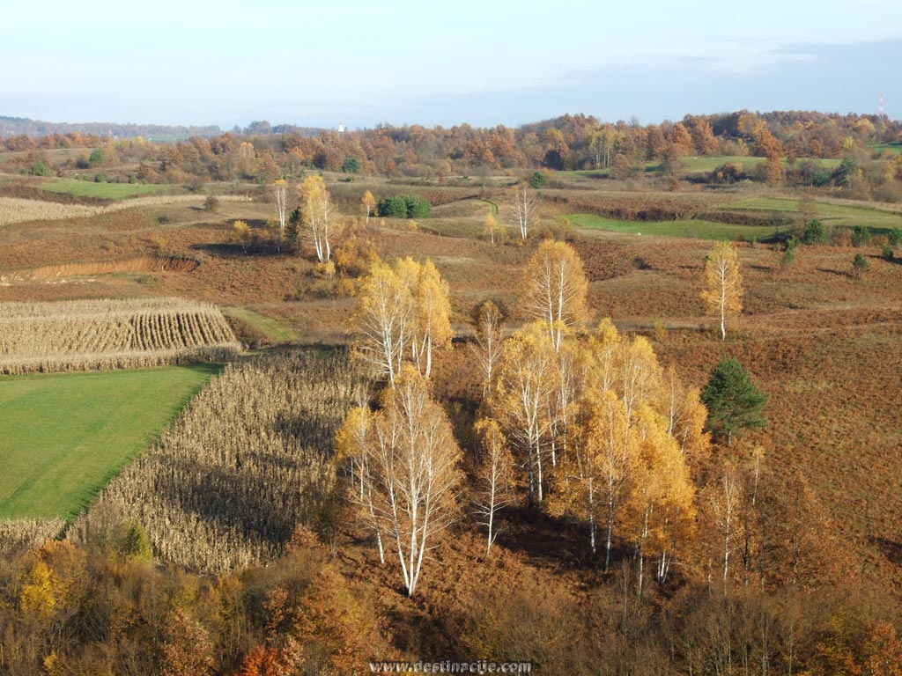
Jesen stiže
Dolazi tiho
šuškava dama
Dolazi nepozvana
I sama
Ima je u vjetru
U kiši
U suncu trepetavom
Na listu zlatnom žutom
U kapljici rose blista
Donosi nam plodove
Voćne
Dunje mirisne
I jabuke sočne

Slide 7
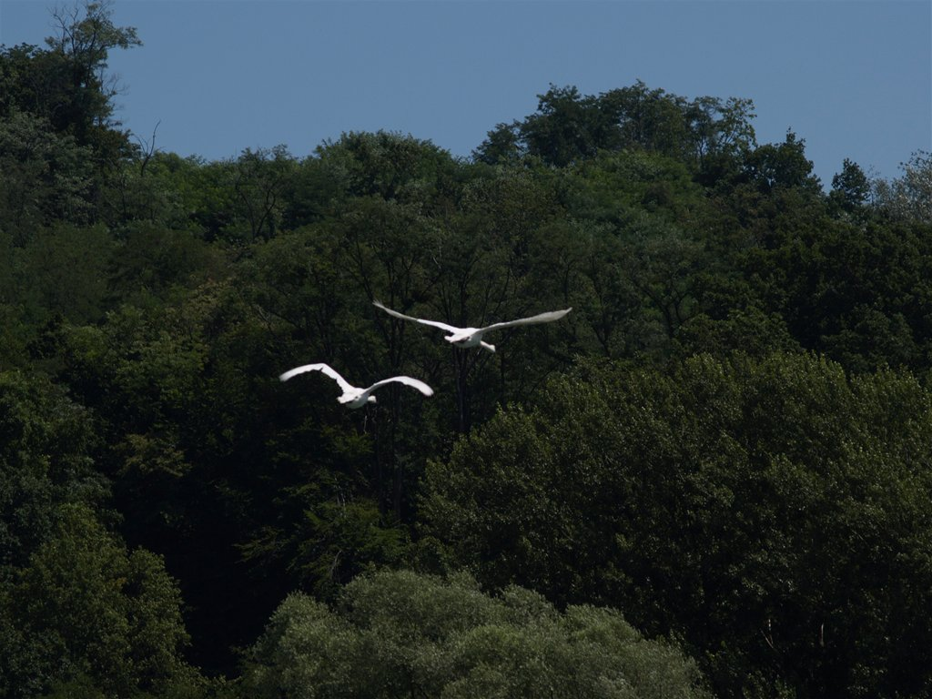
Jesen
Dobriša Cesarić
Ona je tu .U tuzi kiše
Po poljanama tiho hoda,
I kuda stiže u vis diže
Usplahirena jata roda.

Slide 8
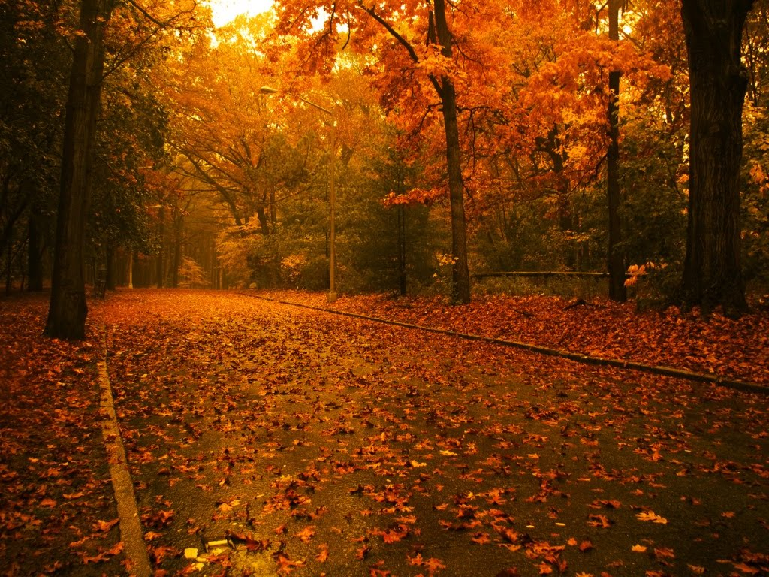
Polako penje se u brda,
A kuda prođe, njezin put
Od otpalog je lišća žut.
I u dol njime idu krda.

Slide 9
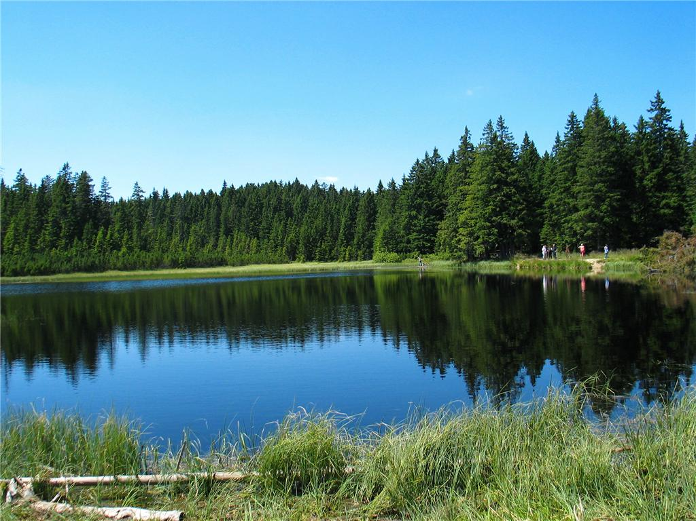
U jezero unese nemir,
I ne vidiš mu više dna,
A medvjed, koga putem sretne,
odjednom zaželi se sna.

Slide 10
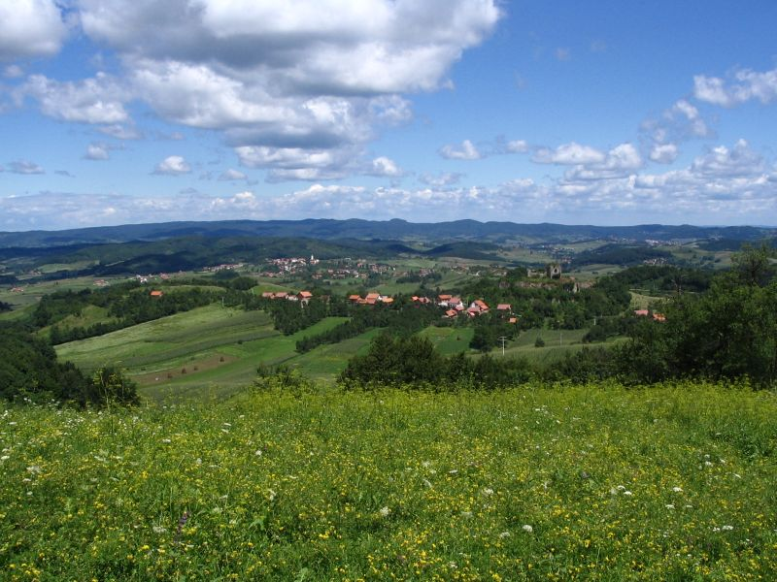
A kad livadama dune
Njen vjetar, uzbune se travke.
U strništima tužno šušti:
To polja slute snijeg i čavke.

Slide 11
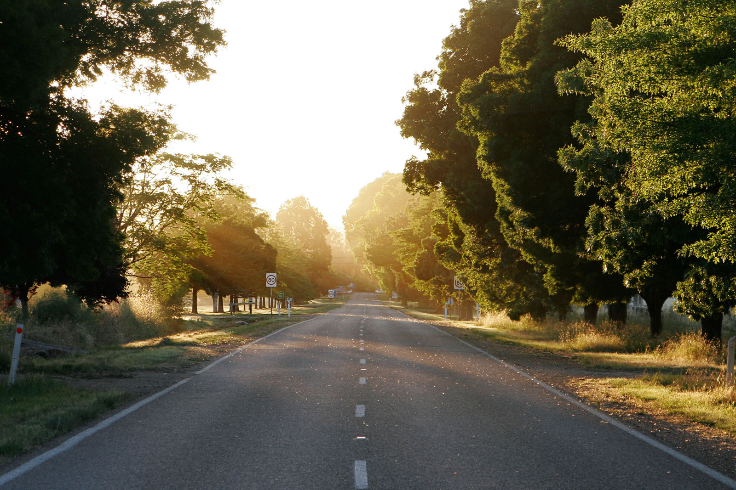
Na cesti uveli se list
U čudu digao:gle, ja skačem
A čovjek koji hoda drumom
Zagurnuo se ogrtačem.

Slide 12
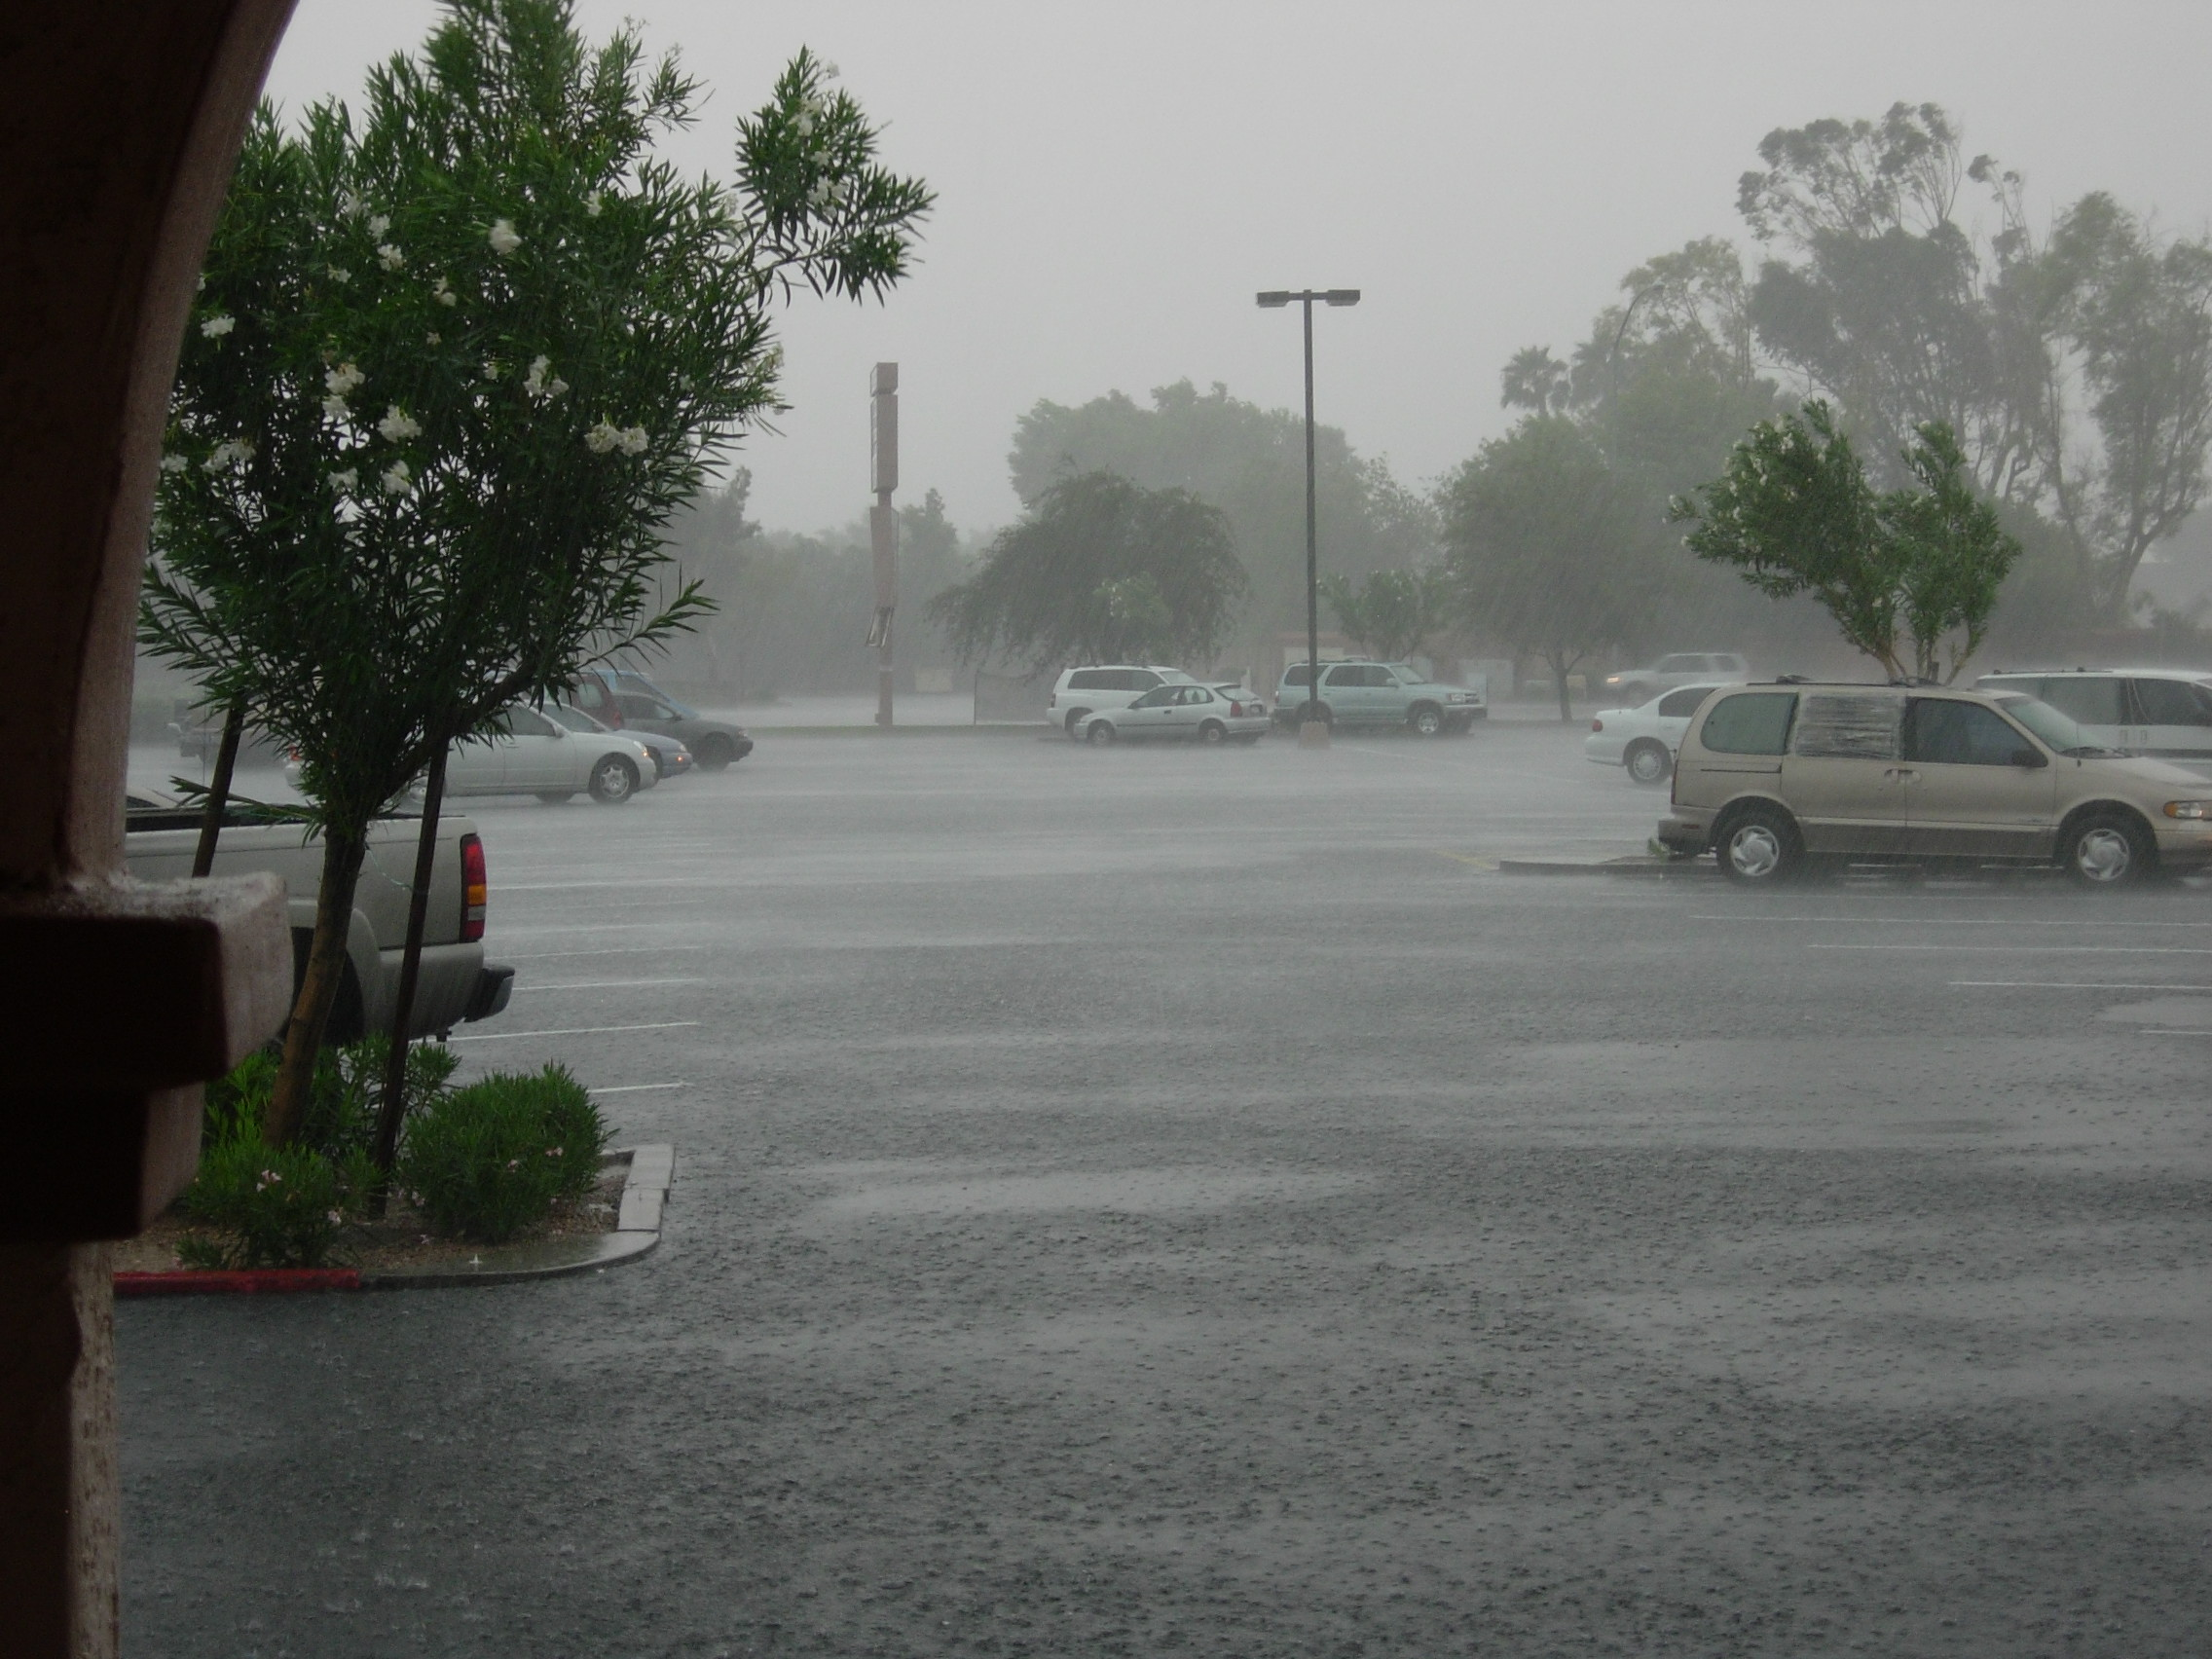
Jesenje jutro
Dobriša Cesarić
Obukoh se
Prozoru priđoh,
A vani: jesen
Moj prijatelj uđe u mokrom kaputu
I cijelu mi sobu namiriše kišom
Ne veli ni: zdravo!
Sjedne.
Zanesen
Izusti:”Jesen”.

Slide 13
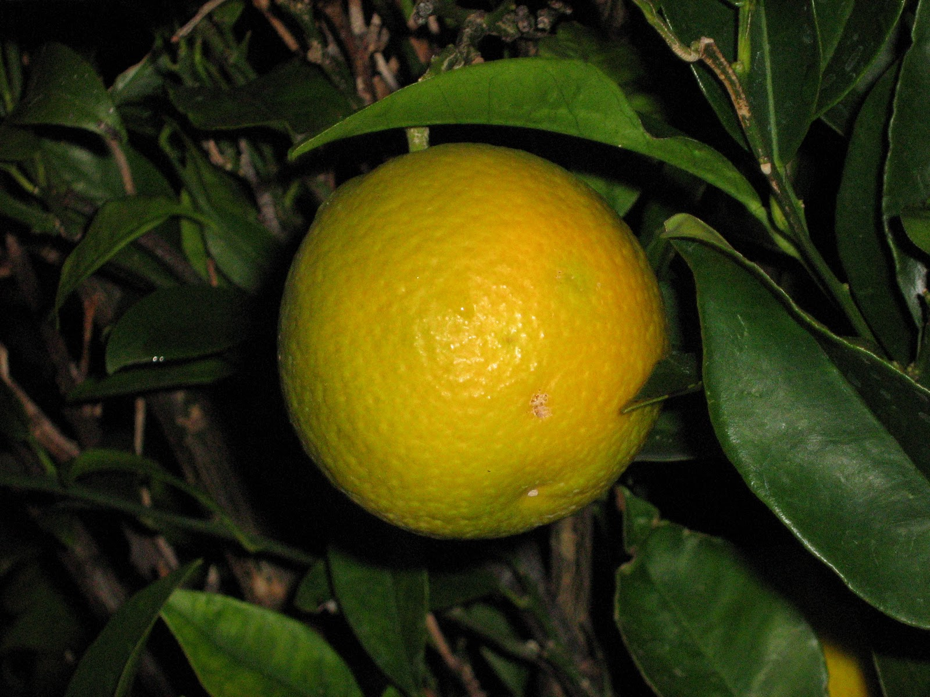
Ta riječ je bila tako svježa
Ko naranča na grani
Nakon kiše.

Slide 14
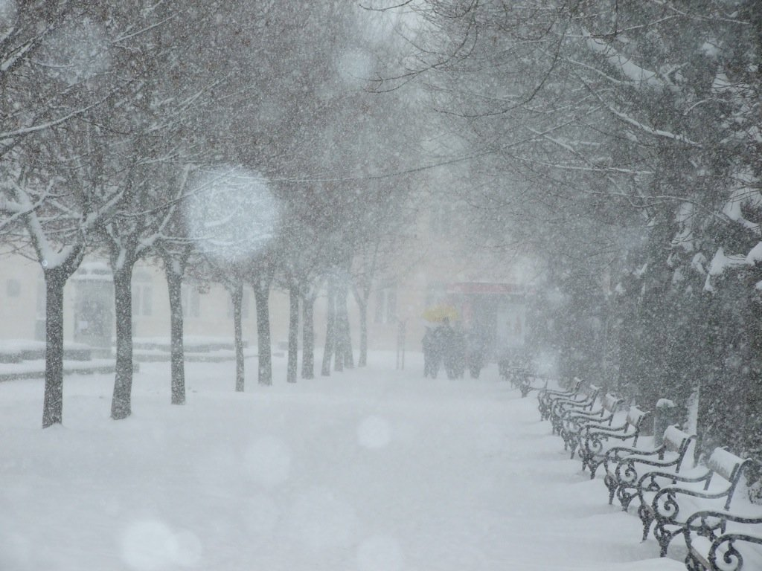
Tiho,o tiho govori mi jesen
Dobriša Cesarić
Tiho,o tiho govori mi jesen:
Šuštanjem lišća i šapatom kiše.
Al zima srcu govori još tiše.
I kada sniježi, a spušta se tama,
U pahuljama tišina je sama.

Slide 15
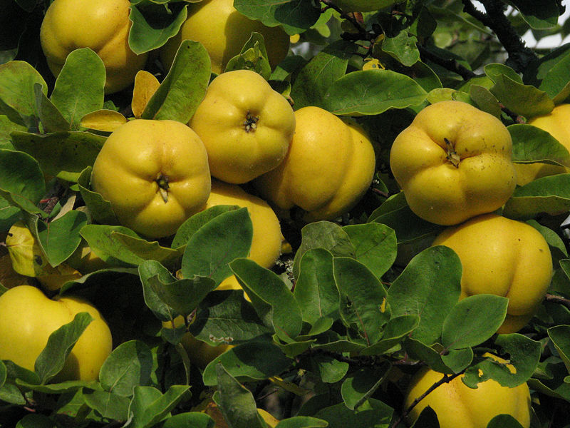
Pjesma o dunji i ptici
Dragutin Tadjanović
Zrela, žuta, mirisava dunja
Na stablu visoku
Neotrgnuta ostala
Jesenas
I uvenula.

Slide 16
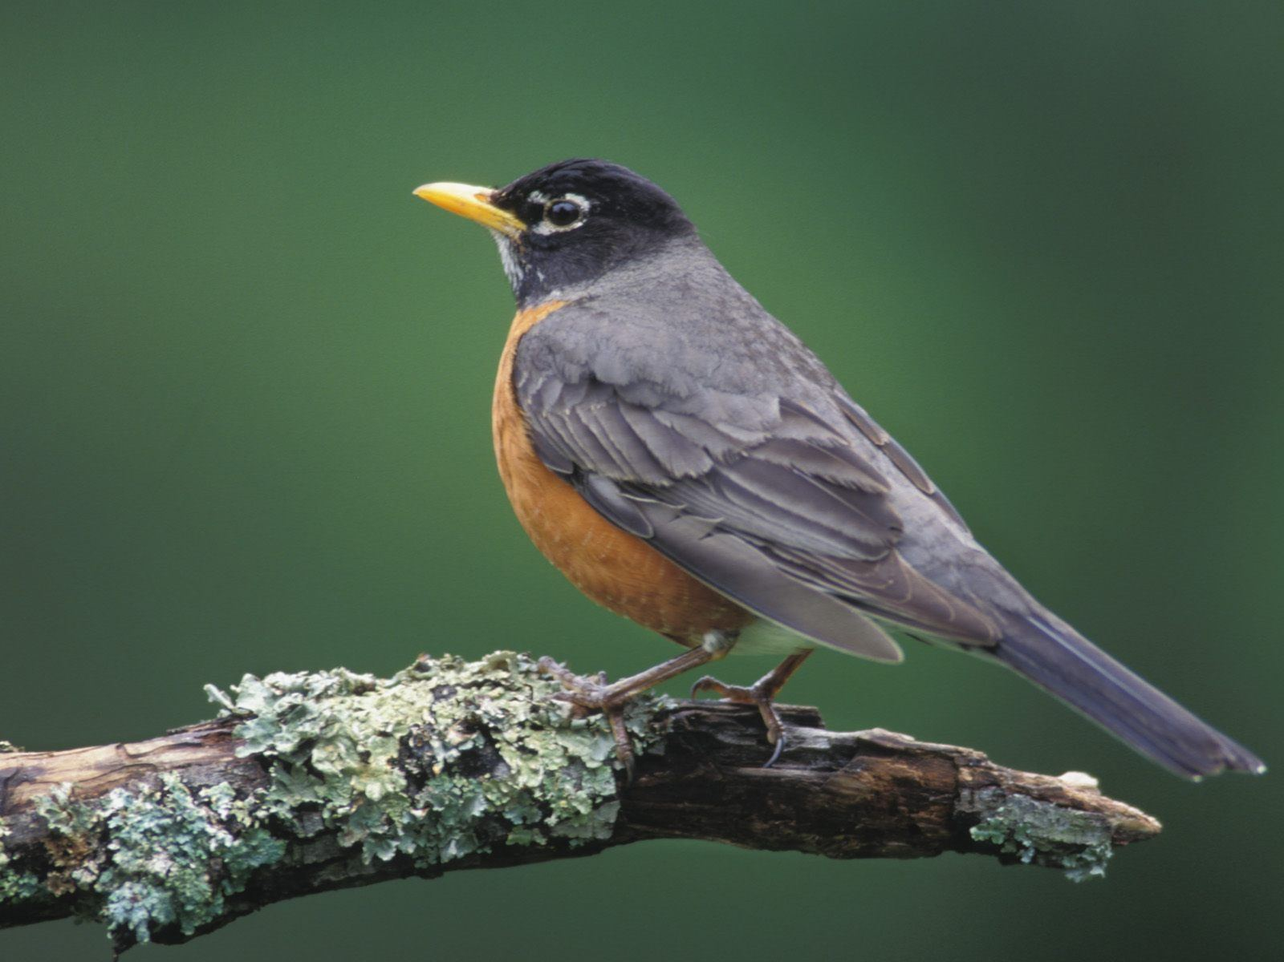
Sa stabla mirisne dunje
Ptica
Odletjela.
Odletjela preko voćnjaka
U šumu duboku; u šumu gustu, pustu.

Slide 17
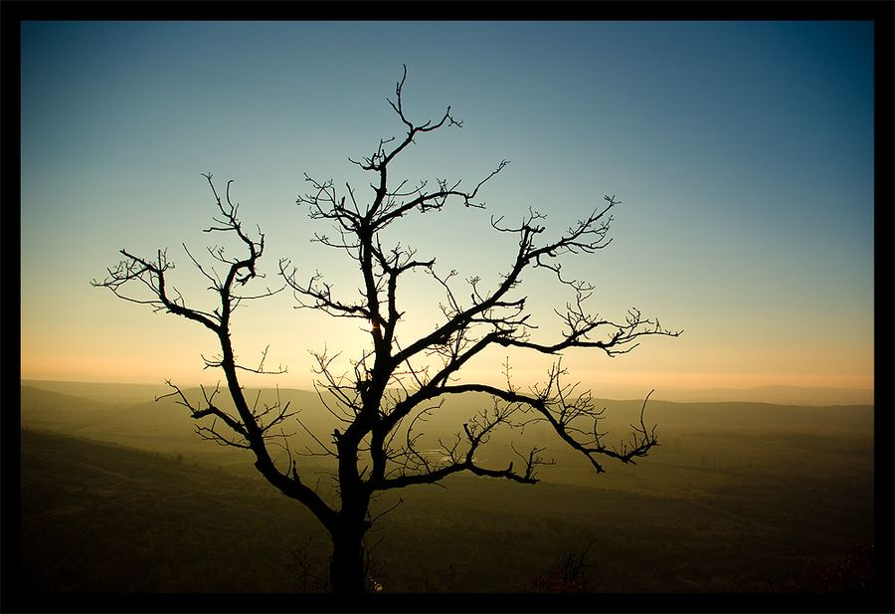
Ni dunje ni ptice
Nema.
Nema
Ni ptice ni dunje.

Slide 18
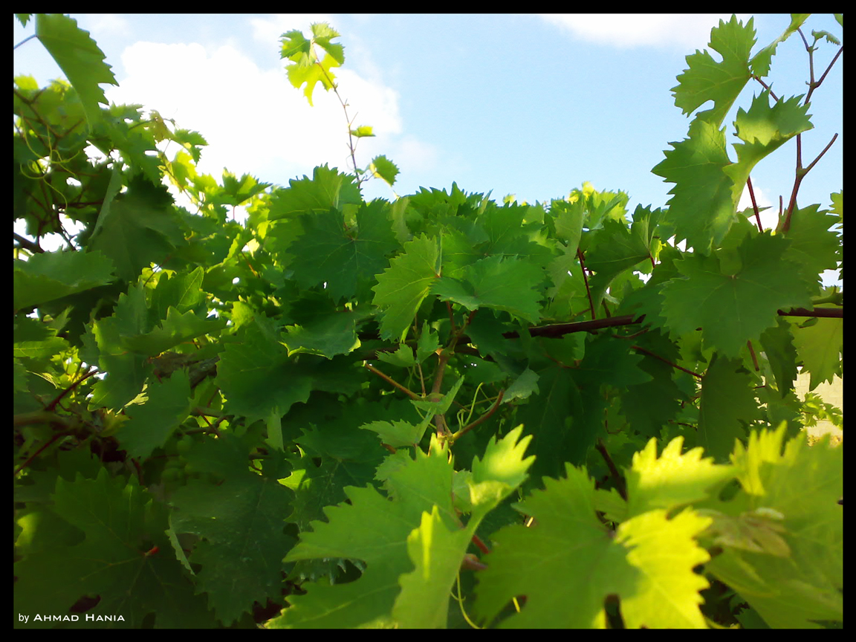
Jesensko pismo
Dagutin Tadijanović
Prošla je berba, milo moje srce,
I nema na trsju grozdova.
Na lozama se lišće trese kao ruke staraca.

Slide 19
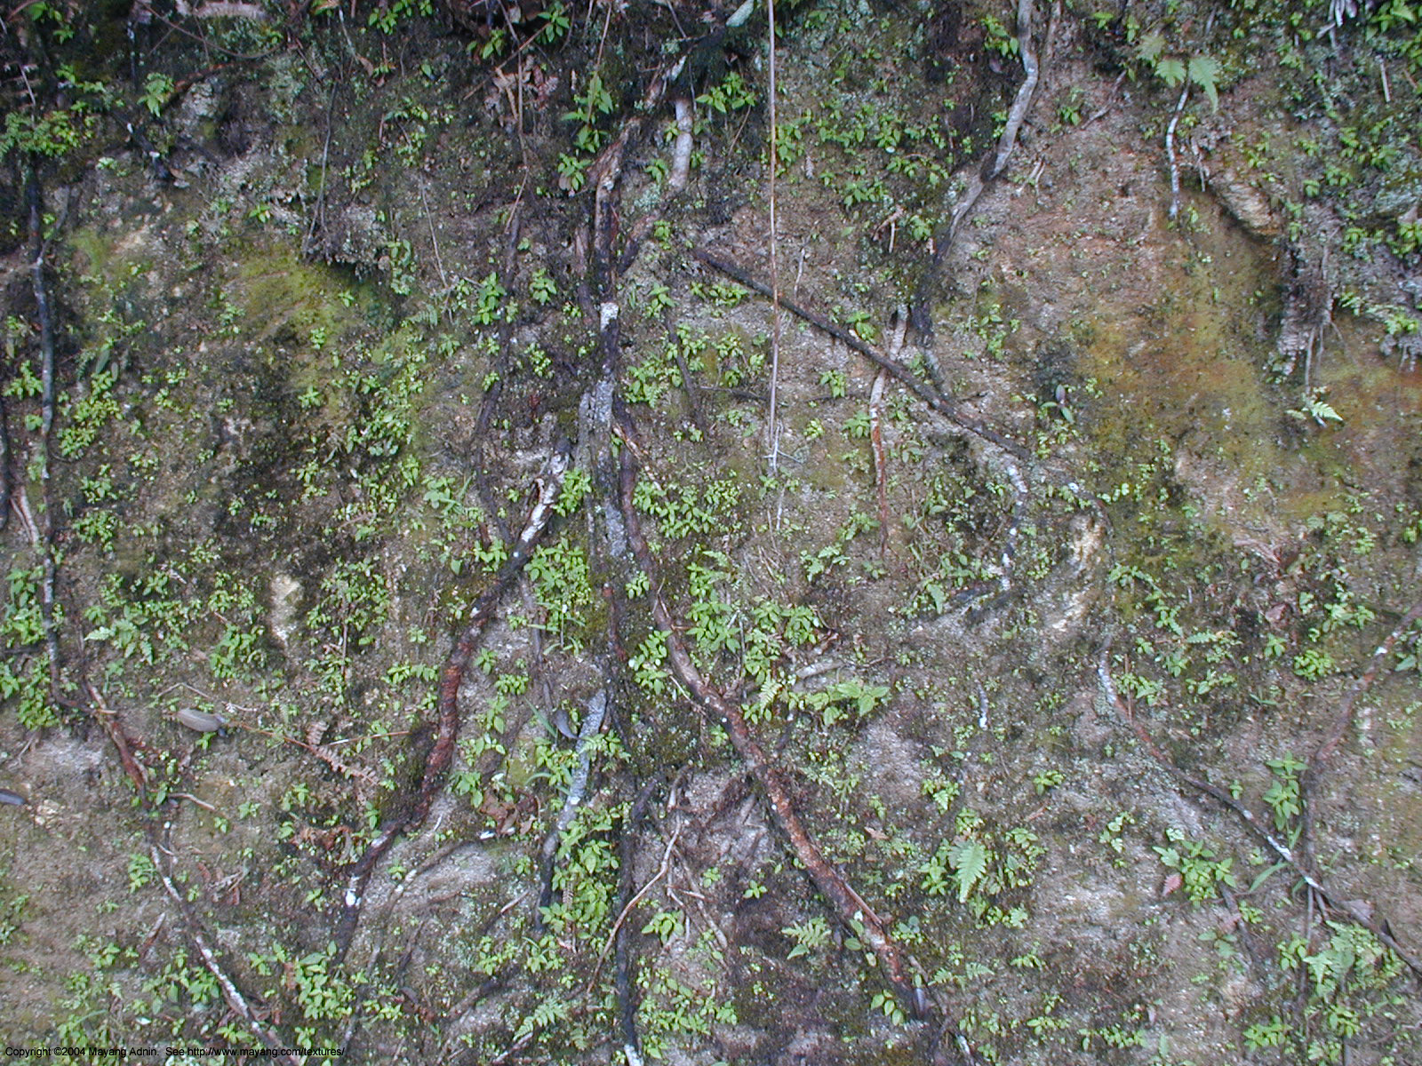
Boje se u zemlju vraćaju.
Boje se tope, i nestaju.

Slide 20
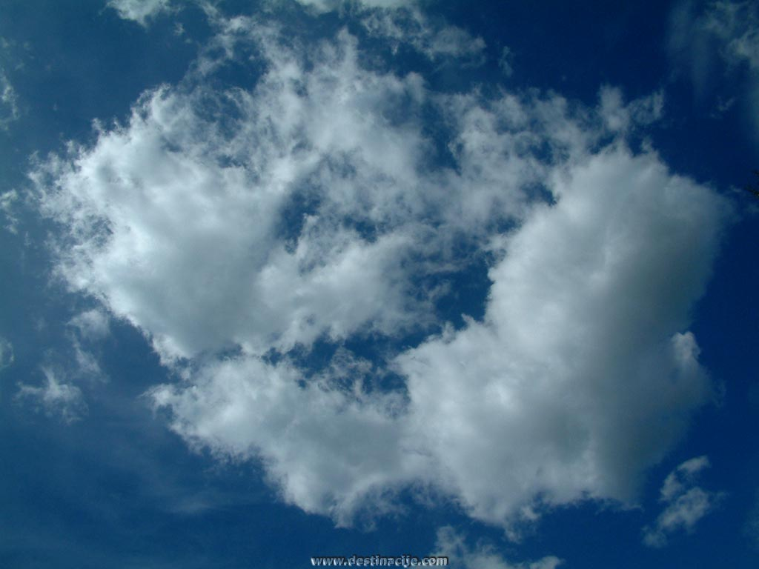
Nema više radosnog zalaženja sunca
za plave planine
Nema zlatnog neba.

Slide 21
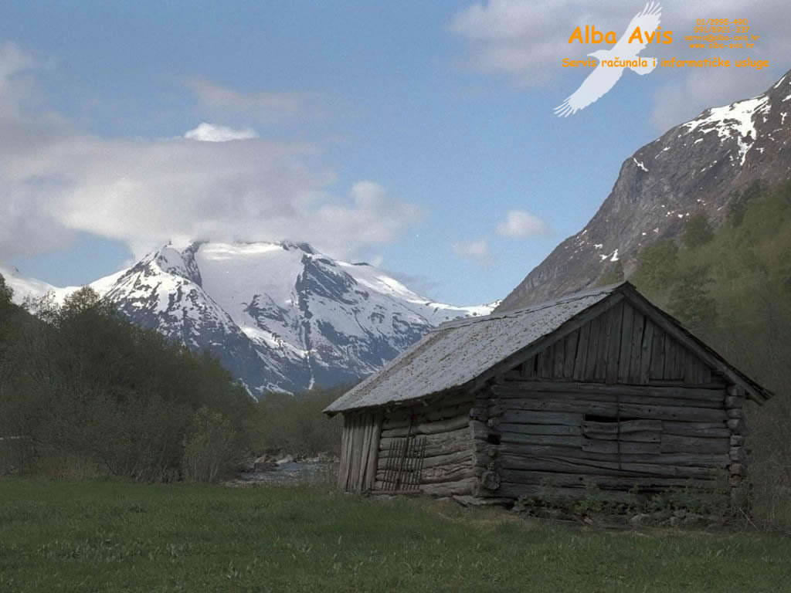
Jesen je kolibu sagradila u bregovima našim.
Srebreno grlo tvoje
Neće odzvanjati više zelenim dolinama
Niti će oči tvoje gledati blistavilo boja
Na nebu i na zemlji.

Slide 22

Jesen je pokopala svijetle boje;
Vinogradi i šume plaču
U tamnom lišću.
Dragutin Tadijanović

Slide 23
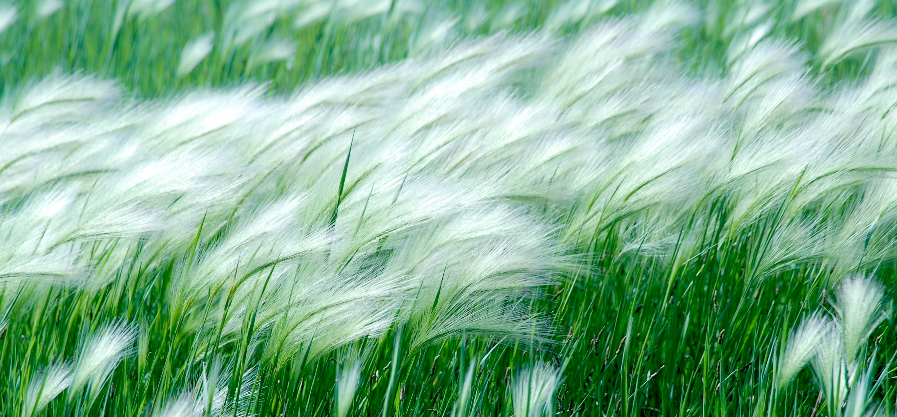
Volim jesen
Ostani vjetre
U krošnji jablana.
Nježno, bez žurbe
Skidaj lišće
S njegovih grana. Na zemlju ih
Kao na kolijevku spusti.
Volim jesen
Volim zbog lišća
Koje šušti.

Slide 24
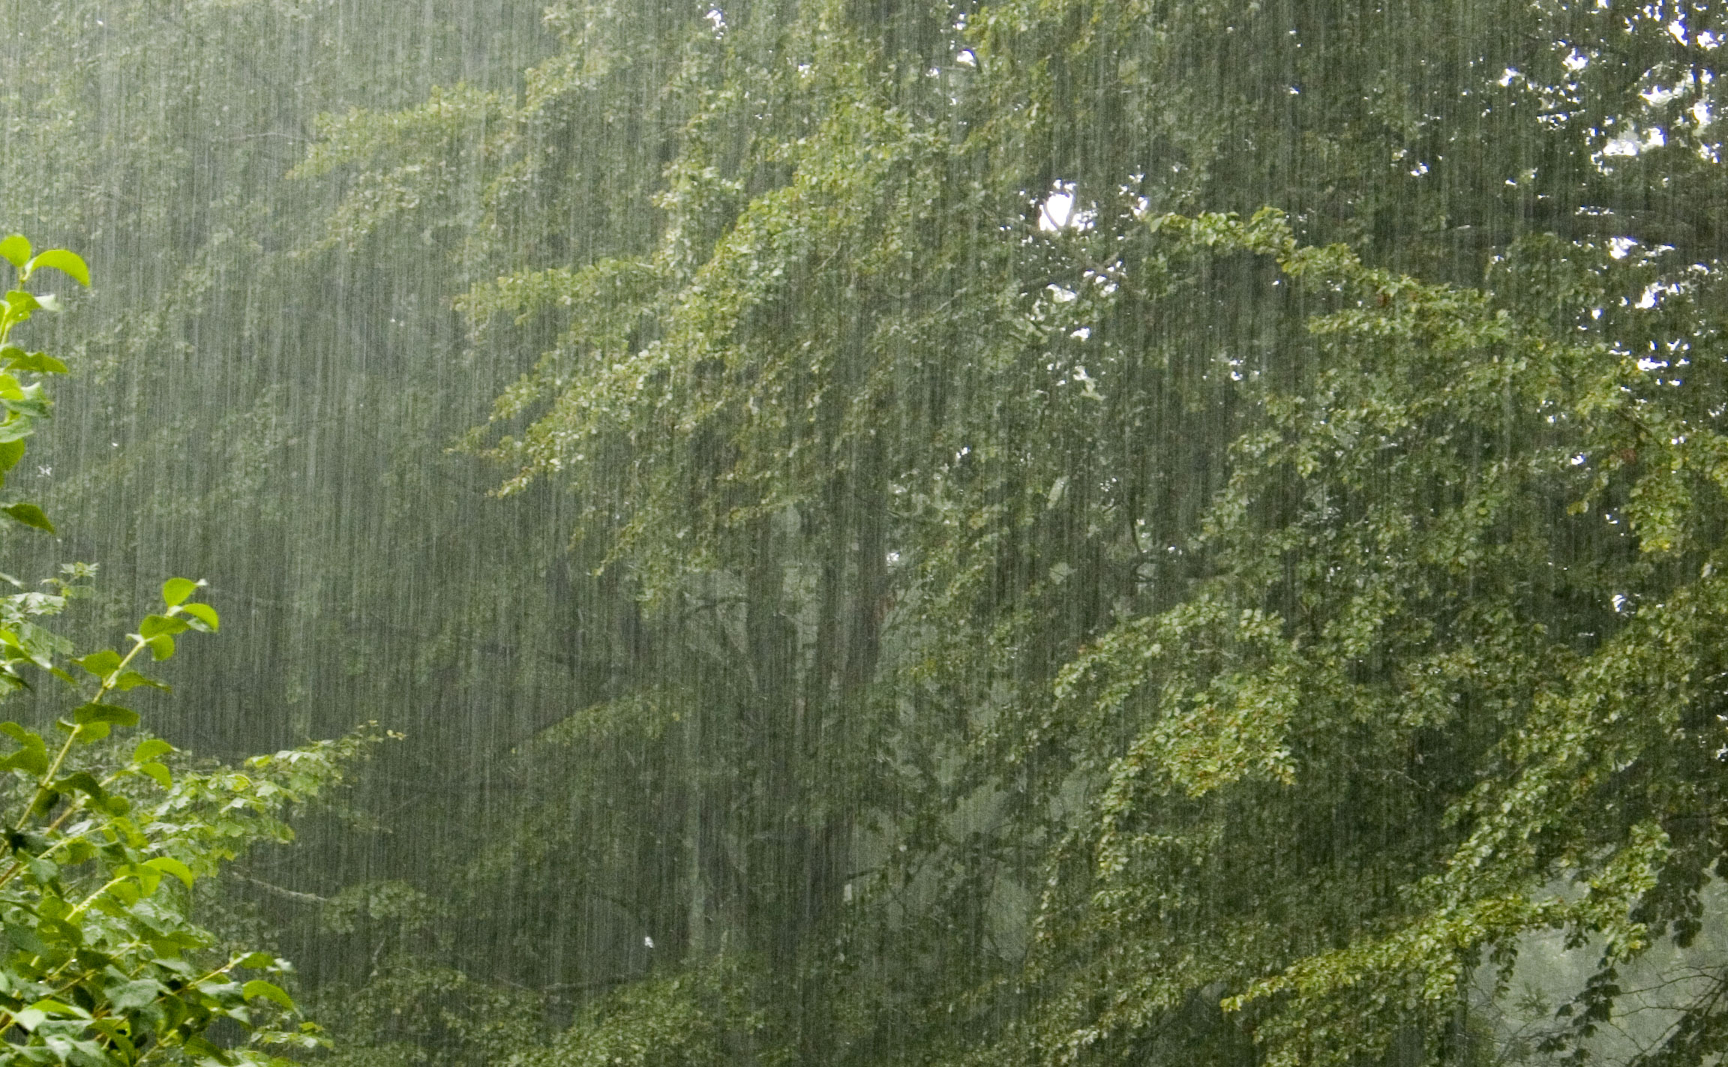
Pjesma o jeseni
Ja ne volim jesen i sve njene kiše
Nevidljivim rukama tugu gradom vuku.
Jesen lišće s golih grana njiše,
Sve te hladne kapi o srce mi tuku.

Slide 25
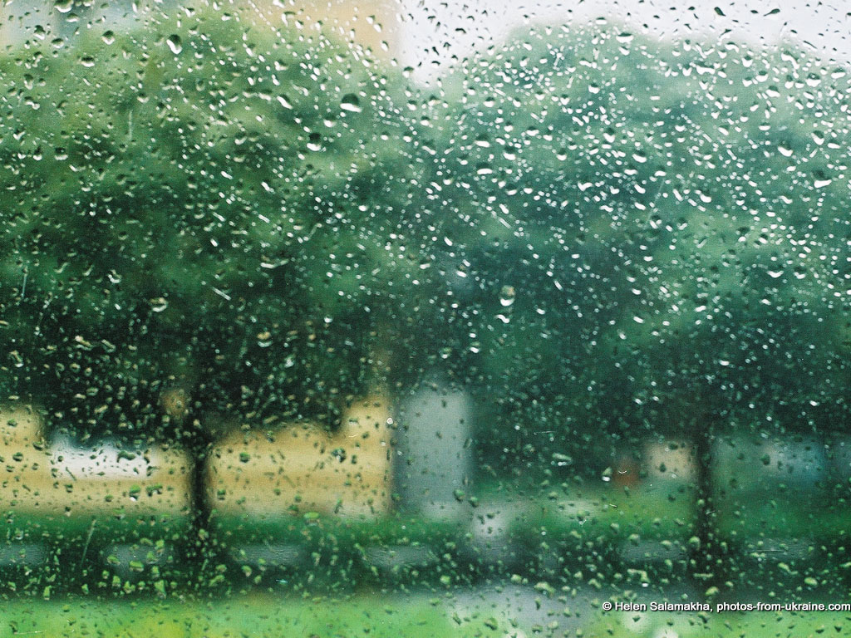
A u mojoj sobi samotni su sati,
Jedan pusti svemir leži na životu
Samo ona katkad u sjećanje svrati,
Noseći kroz tamu svu svoju ljepotu.

Slide 26
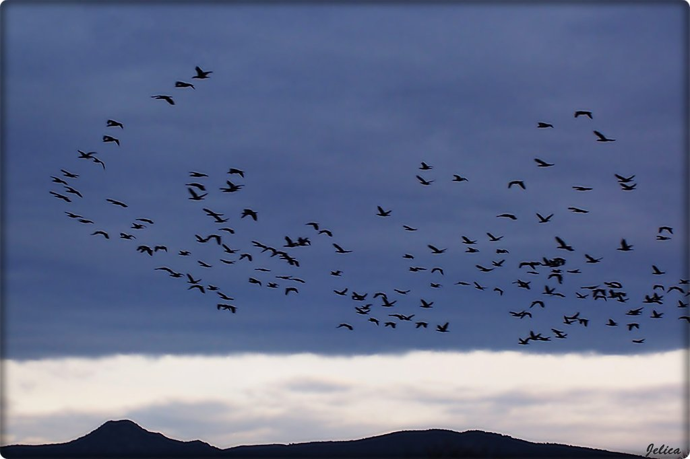
Ova siva jesen sve nas mori redom
Osjeća se nemir u jatima ptica
Sve prolazi tako nekim svojim slijedom
I jesen. I ljubav. I sva draga lica.

Slide 27
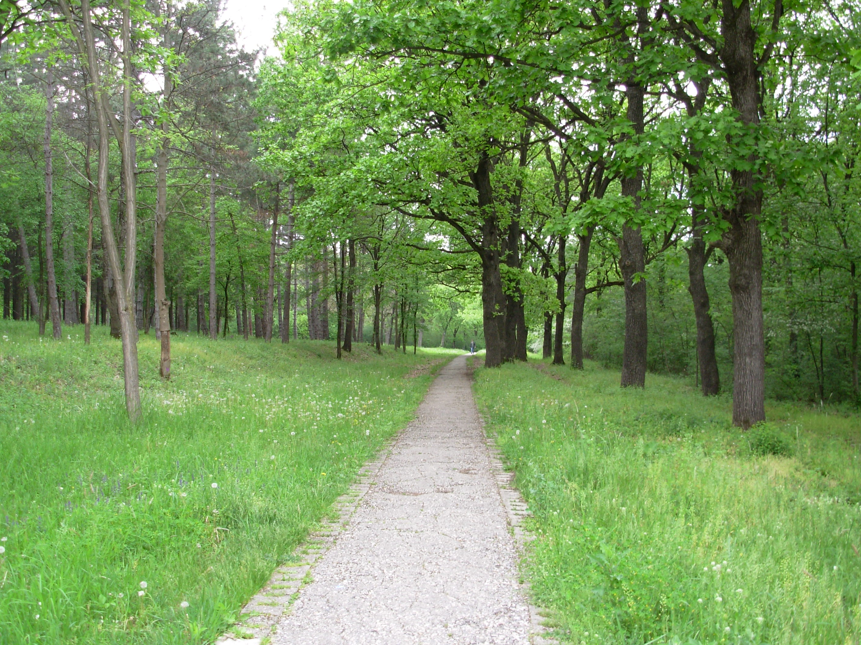
Nostalgija
Bez obzira na vjetar i lišće
Ja vidim tvoje tragove.
Ne tako davno
Prošao si mojim stazama.
Još dugo će usnulo lišće
Šuškati o ljubavi.

Slide 28
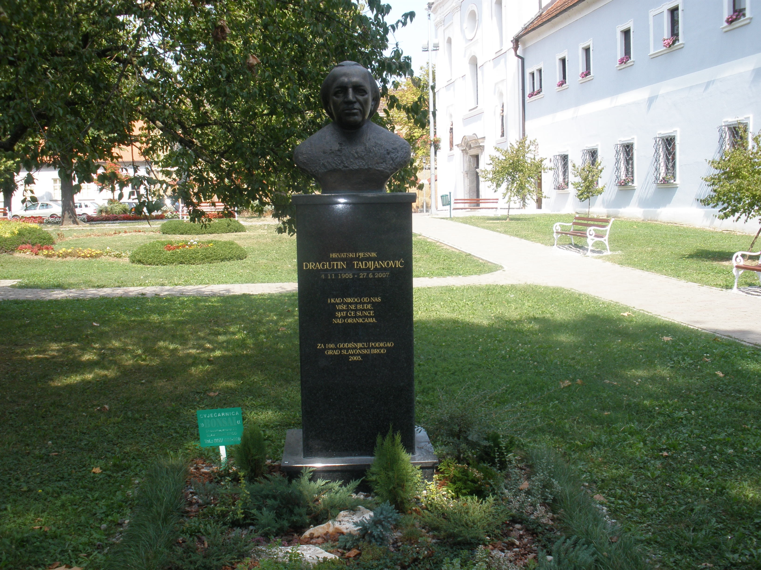
I kad odemo svi
Jesen će i dalje mirisati
I plodovima svojim
Neke druge duše darivati.
Dragutin Tadijanović

Slide 29
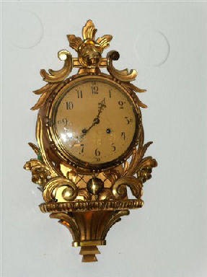
Kad vrijeme stane
Ostanu slova
I netko ih čuva
Od zaborava

Slide 30
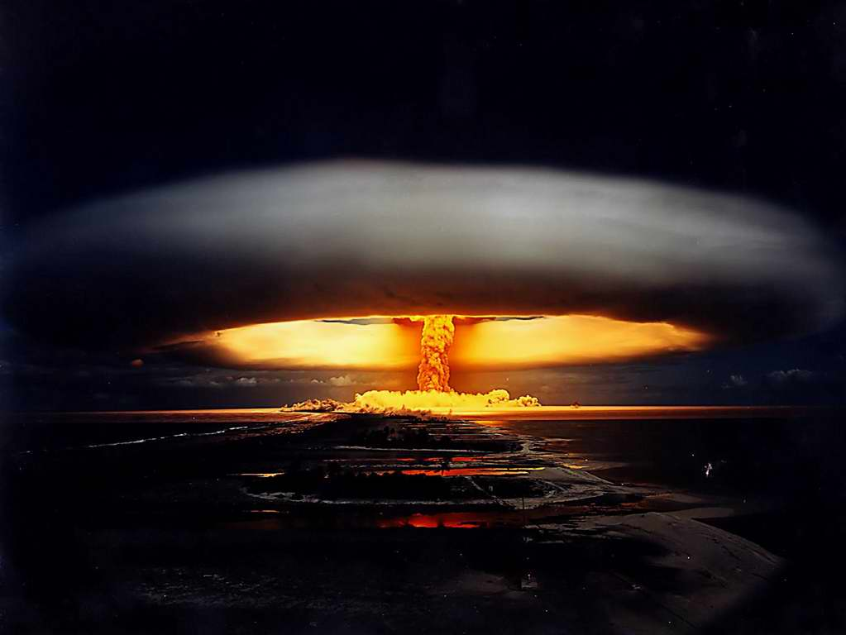
Računalna obrada:
Filip Stanić &Toni Jurić, 7.a
Stihove čita:
Nera Koceić, 7.a
Pripremila:
knjižničarka Mila Biočina, prof.

